Slide 2
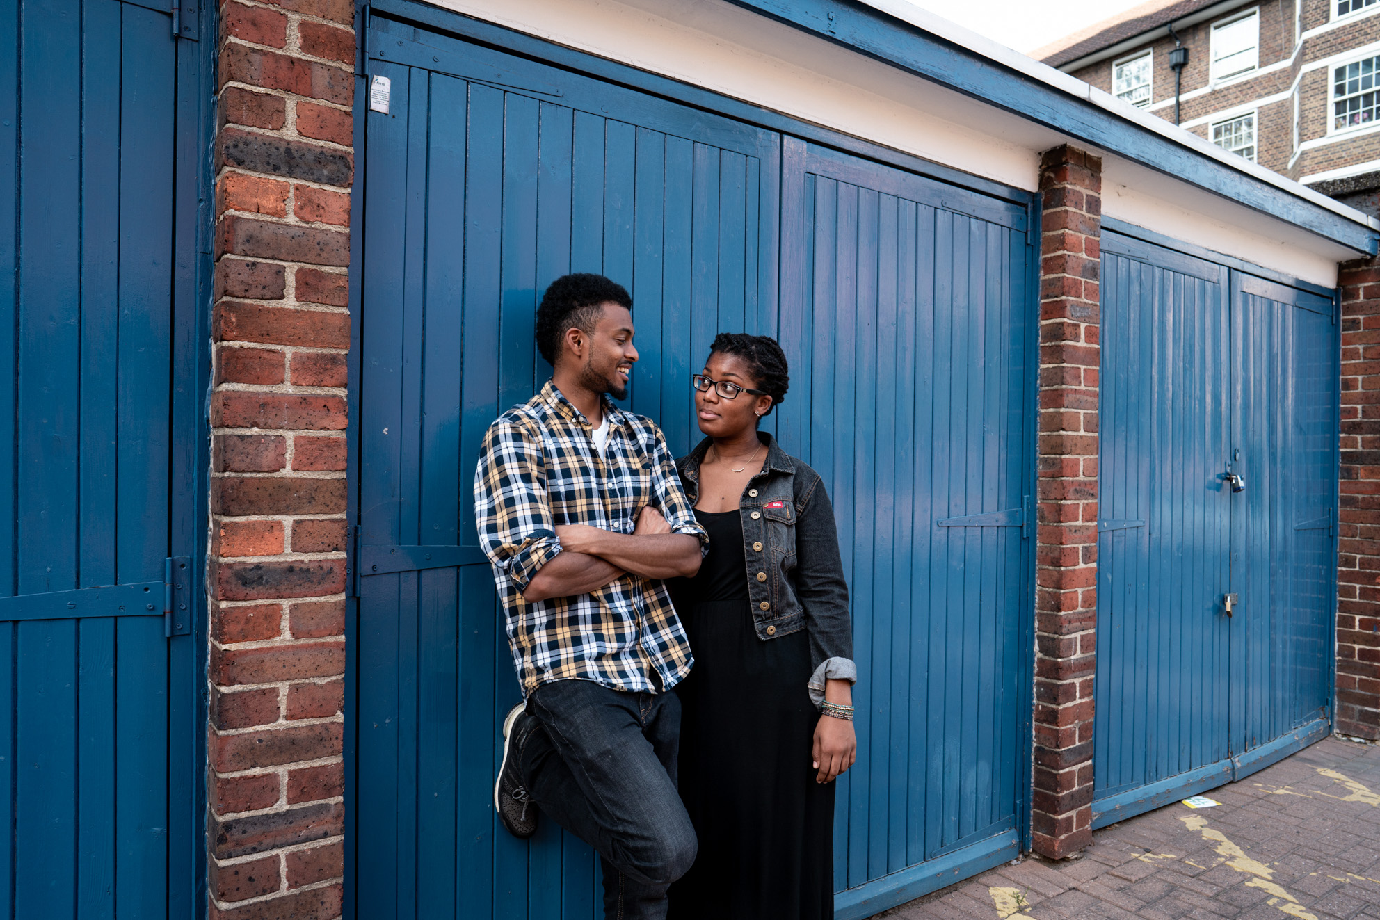
128,032 o bobl ifanc wedi cael help drwy ein gwaith addysg a lles
Beth yw Brook?
Pobl ifanc wedi rhoi sgôr o 4.88 allan o 5 seren i’n clinigau
1.4 miliwn o bobl ifanc wedi cael eu helpu wyneb yn wyneb ac ar-lein
Rhaglenni addysg wedi’u darparu yn 35% o awdurdodau lleol Lloegr
Notes:
Cyflwyno Brook – rhai awgrymiadau isod
“Yn 1964, creodd Helen Brook wasanaeth iechyd arloesol ar gyfer menywod ifanc na allent gael gafael ar ddulliau atal cenhedlu yn unman arall ac roedd gwir angen cefnogaeth arnynt. Gwrthododd adael i stigma sefyll yn ffordd yr hyn yr oedd y menywod ifanc hyn ei angen, er gwaethaf gwrthwynebiad chwyrn.
Dros 55 mlynedd yn ddiweddarach, mae Brook ar flaen y gad o ran darparu gwasanaethau iechyd rhywiol i bobl ifanc. Rydyn ni’n cefnogi, yn addysgu ac yn galluogi pobl ifanc i wneud eu dewisiadau eu hunain am eu hiechyd a’u lles rhywiol.”
Ystadegau o adroddiad Llwyddiant Brooks 2020 – nifer am y flwyddyn ariannol 2019-2020
Mae hyn yn dangos ein bod yn gweithio gyda miloedd o bobl ifanc bob blwyddyn ledled y wlad, gan eu cefnogi gyda materion a chwestiynau a allai fod ganddynt ynghylch rhyw, eu cyrff a’u perthnasoedd
https://www.brook.org.uk/wp-content/uploads/2020/06/BR_SR_FINAL_DIGITAL.pdf
Dyma ein gwerthoedd:
Bod yn gydweithredol – Rydym yn gwerthfawrogi hawl pobl ifanc i fod yn ganolog i benderfyniadau sy’n effeithio arnynt a gweithio mewn partneriaeth i ddarparu cyfleoedd i rannu eu safbwyntiau, dylanwadu ar benderfyniadau a chreu newid go iawn.
Bod yn ddewr – Rydyn ni’n gwthio’r ffiniau wrth frwydro dros newid, gan gefnogi pobl ifanc i greu cymdeithas lle mae pobl yn rhydd i archwilio eu hunaniaeth heb stigma.
Bod yn Flaengar – Ers 1964 rydyn ni wedi hyrwyddo ysbryd arloesol ein sylfaenydd, gan arwain y ffordd o ran diwallu anghenion pobl ifanc sy’n newid o hyd.
Bod yn Ddibynadwy – Mae pobl ifanc yn dibynnu ar ddull cyfrinachol ac anfeirniadol Brook’s i siarad yn agored am y materion sy’n effeithio arnyn nhw.

Slide 3
Beth yw Brook?
Gwasanaethau iechyd rhywiol CYFRINACHOL A RHAD AC AM DDIM i rai dan 25 oed
Perthnasoedd ac addysg rhyw
Cyngor a gwybodaeth
Profion STI
Dulliau atal cenhedlu
Condomau AM DDIM
Profion beichiogrwydd a chyngor
Cwnsela
brook.org.uk
Notes:
Efallai nad yw hyn yn berthnasol i chi ar hyn o bryd, ond gallai fod yn rhywbeth i chi feddwl amdano yn y dyfodol, neu i chi gynghori ffrind neu berthynas hŷn.
Mae gan Brook wasanaethau ledled y DU sy’n darparu gwasanaethau iechyd rhywiol cyfrinachol a rhad ac am ddim i bobl ifanc dan 25 oed. Mae ein hadnodd Dod o hyd i Wasanaeth yn eich galluogi i chwilio am yr holl wasanaethau yn Lloegr - nid Brook yn unig. Os nad ydych chi wedi ymweld â Brook o’r blaen, bydd ein tudalen Brook yn dweud wrthych beth i’w ddisgwyl ac os oes angen help arnoch ar frys, mae gennym yr holl rifau allweddol sydd eu hangen arnoch. Cyflwyno gwasanaethau lleol.
Cyngor
Condomau am ddim
Atal cenhedlu am ddim gan gynnwys atal cenhedlu brys
Profi am Feichiogrwydd a Heintiau
Rhywun i siarad gyda nhw
Cymorth o ran pwy ydych chi’n ei ffansïo pwy bynnag fydd hynny

Slide 4
Gofod Brook
Anfeirniadol ac Agored
Parchus
Diogel
Cymryd Rhan
Gofyn cwestiynau (dim byd personol)
Cyfrinachol
Hwyl
Iaith
Notes:
TASG - Creu Gofod Brook – Cytundeb Grŵp/Rheolau Grŵp
Os bydd amser yn caniatáu, gofynnwch i’r grŵp am awgrymiadau ar gyfer cytundeb grŵp
Byddwch yn agored ond ni fyddwn yn siarad am ein bywydau personol ein hunain
Anfeirniadol – Ni fyddwn yn cymryd yn ganiataol ein bod yn gwybod beth mae pobl yn ei feddwl ac yn ei deimlo na beth sy’n digwydd yn eu bywydau, rydyn ni’n derbyn bod pawb yn unigolyn
Byddwn yn dangos parch at bawb a ddim yn codi cywilydd arnyn nhw nac yn gwneud hwyl am eu pen yn y dosbarth na’r tu allan
Bydd pob un ohonom yn cymryd rhan ac yn ymwneud â’r gwersi ond mae gennym hawl i beidio â chymryd rhan mewn gweithgaredd
Byddwn yn gwrando ar ein gilydd
Gallwn ofyn unrhyw gwestiynau i’r athro (dim byd personol!)
Byddwn yn ceisio defnyddio’r iaith gywir ac nid geiriau slang, os nad ydym yn gwybod beth yw’r gair cywir, gallwn ofyn (Crybwyll hyn os bydd yn berthnasol)
Gallwn ofyn am help a chefnogaeth y tu allan i’r dosbarth os bydd angen
Cyfrinachol – mae’r hyn rydyn ni’n siarad amdano yn aros yn yr ystafell, oni bai ein bod yn poeni amdanoch chi neu am rywbeth/rhywun rydych chi’n siarad amdano – diogelu
Gwnewch o'n hwyl
Byddwn hefyd yn defnyddio iaith sy’n niwtral o ran rhywedd yn y sesiwn hon, gan siarad am gyrff yn hytrach na rhywedd i fod yn gynhwysol tuag at bobl draws/anneuaidd/rhyweddhylifol (gan gynnwys os yw’n briodol)

Slide 5
Deilliannau’r sesiwn
Diffinio beth mae’r glasoed yn ei olygu a chyfuno gwybodaeth flaenorol, ymwybyddiaeth o gyrff
Archwilio ein gwerthoedd ein hunain tuag at fislif
Meddwl yn feirniadol am sut mae’r glasoed a’r mislif yn cael eu portreadu mewn cymdeithas
Gwybod ble i fynd i ofyn am help a chymorth gyda chwestiynau am ein cyrff.
Notes:
Yr hwylusydd yn rhedeg drwy’r canlynol

Slide 6
Notes:
Negeseuon allweddol
1. I rai ohonom, nid yw ein cyrff a’n rhyw yn cyfateb i’w gilydd. Mewn geiriau eraill, efallai eich bod yn teimlo’n fenyw a bod gennych bidyn, efallai eich bod yn teimlo’n wryw a bod gennych fwlfa neu efallai eich bod yn teimlo fel cymysgedd o’r ddau. Mae hyn yn cael ei alw’n draws, yn drawsryweddol neu’n rywedd cwiar ac mae’n gallu gwneud y glasoed yn fwy cymhleth; fodd bynnag, gall y glasoed fod yn gadarnhaol o hyd. Siaradwch â rhywun rydych chi’n ymddiried ynddo os oes unrhyw beth yn eich poeni neu os oes gennych chi unrhyw gwestiynau.
2.Rhyngrywiol – mae hyn yn disgrifio person nad yw ei fioleg yn ffitio’n hawdd i ryw ‘gwrywaidd’ neu ‘benywaidd’ ac mae’n llawer mwy cyffredin nag y byddem yn ei feddwl. Gall olygu eu bod yn profi rhai agweddau ar y glasoed yn wahanol.
Felly, yn y wers hon, rydyn ni’n mynd i sôn am gyrff pobl, nid y rhywiau.

Slide 7
Beth yw’r glasoed?
Notes:
• Yr hwylusydd yn gofyn i’r grŵp beth yw’r glasoed ac yn rhoi rhai ffeithiau allweddol, gan ddefnyddio’r negeseuon allweddol isod
• Yna, bydd yr hwylusydd yn gofyn i’r grŵp ddiffinio mislif, cyn mynd drwy’r diffiniad gan ddefnyddio’r negeseuon allweddol isod.
Y glasoed a mislif
Dull
Yr hwylusydd yn egluro y byddwn yn siarad am gyrff pobl yn ystod y sesiwn hon yn hytrach na chyfeirio at newidiadau i’r glasoed yn seiliedig ar rywedd. Mae hyn oherwydd ein bod eisiau cynnwys pobl sy’n ystyried eu hunain yn bobl drawsryweddol, anneuaidd neu ryngrywiol.
I rai ohonom, nid yw ein hunaniaeth o ran rhywedd yn cyfateb i’r un yr oedd pawb yn ei ddisgwyl pan gawsom ein geni ar sail ein horganau rhywiol. Efallai eich bod yn teimlo’n fenyw a bod gennych bidyn, efallai eich bod yn teimlo’n wryw a bod gennych fwlfa neu efallai eich bod yn teimlo fel cymysgedd o’r ddau. Mae hyn yn cael ei alw’n draws, yn drawsryweddol neu’n rywedd cwiar ac mae’n gallu gwneud y glasoed yn fwy cymhleth; fodd bynnag, gall y glasoed fod yn gadarnhaol o hyd. Siaradwch â rhywun rydych chi’n ymddiried ynddo os oes unrhyw beth yn eich poeni neu os oes gennych chi unrhyw gwestiynau.
Rhyngrywiol – mae hyn yn disgrifio person nad yw ei fioleg yn ffitio’n hawdd i ryw ‘gwrywaidd’ neu ‘fenywaidd’ ac mae’n llawer mwy cyffredin nag y byddem yn ei feddwl. Gall olygu eu bod yn profi rhai agweddau ar y glasoed yn wahanol. (I gael rhagor o wybodaeth ewch i wefan Brook’s)
Yr hwylusydd yn gofyn i’r grŵp beth yw’r glasoed ac yn rhoi rhai ffeithiau allweddol, gan ddefnyddio’r negeseuon allweddol isod
Yna, bydd yr hwylusydd yn gofyn i’r grŵp ddiffinio mislif, cyn mynd drwy’r diffiniad gan ddefnyddio’r negeseuon allweddol isod.
Cwestiynau Allweddol
Ydy hi’n gallu teimlo’n lletchwith i siarad am y pethau hyn? Pam?
Ydy’r glasoed yr un fath i bawb?
Beth yw rhai o’r newidiadau sy’n digwydd yn ystod y glasoed?
Pam ydych chi’n meddwl ei bod yn bwysig siarad am y newidiadau hyn cyn iddyn nhw ddigwydd?
Sut ydyn ni’n siarad am fislif mewn cymdeithas?
Sut gallai pobl deimlo yn ystod eu mislif (symptomau)?
Negeseuon Allweddol
Y glasoed yw pan fydd pobl yn dechrau newid o fod yn blentyn i fod yn oedolyn ifanc. Mae hormonau (cemegau sy’n cael eu cynhyrchu gan eich ymennydd) yn achosi i’ch corff newid a thyfu i allu cenhedlu babi yn fiolegol. Maen nhw hefyd yn effeithio ar y ffordd rydych chi’n meddwl ac yn teimlo.
Gall hyn ddechrau unrhyw bryd rhwng 7 ac 16 oed. Nid yw pawb yn datblygu ar yr un oedran nac ar yr un cyflymder, a gall gymryd rhwng 2-4 mlynedd i’w gwblhau.
Mae newidiadau yn y glasoed yn rhan arferol o dyfu i fyny.
Bydd pobl yn dechrau’r glasoed ar adeg ychydig yn wahanol ac yn datblygu’n wahanol – mae’n bwysig parchu ein bod ni i gyd yn wahanol.
Mae’r glasoed yn adeg ar gyfer cyfleoedd a theimladau newydd. Bydd gennych gyfrifoldebau newydd i ofalu amdanoch eich hun ac efallai y byddwch am gael mwy o annibyniaeth.
Dim ond i bobl â phidyn y mae rhai newidiadau’n digwydd, rhai i bobl sydd â fwlfa yn unig; ac mae rhai’n digwydd i’r ddau.
Mae’r hormonau sy’n cael eu rhyddhau yn y glasoed yn gallu effeithio ar ein hemosiynau a’n teimladau. Gwnewch yn siŵr eich bod yn garedig â chi eich hun a gydag eraill.
Yn y sesiwn hon, byddwn yn defnyddio’r termau ‘mislif’ a ‘misglwyf’, oherwydd maen nhw’n golygu’r un peth. Mislif yw’r term gwyddonol am fislif. Mae’n cael ei sbarduno gan hormonau sy’n cael eu rhyddhau o’r ymennydd yn ystod y glasoed.
Bob mis (oddeutu hynny), mae’r ofarïau’n rhyddhau wy – mae hyn yn cael ei alw’n ofwliad. Os nad yw’r wy hwn yn cael ei ffrwythloni gan sberm, mae’n cael ei waredu drwy’r wain ynghyd â leinin y groth, a dyma beth yw gwaed mislif. Gall cylch mislif rhai pobl bara rhwng 21 a 40 diwrnod
Yr oedran cyfartalog i ddechrau yw 12 oed ond mae mislif y rhan fwyaf o bobl yn dechrau rhwng 8 a 17. Os nad ydych wedi dechrau eich mislif erbyn eich bod yn 17 oed, mae'n syniad da siarad â meddyg.
Does dim mislif na chylch ‘normal’, mae pawb yn wahanol! Ond fel arfer maen nhw’n para ychydig ddyddiau (3-8 diwrnod fel arfer) gan basio rhwng 5-12 llond llwy de o waed pinc, coch neu frown – gall hwn fod yn drwchus neu’n ddyfrllyd. Gall y mislif fod yn afreolaidd, yn drwm neu’n ysgafn a gall newid drwy gydol eich bywyd.
Mae llesiant mislif yn rhan bwysig o hunanofal, ac addysg ehangach o gwmpas cyrff. Rhan o hyn yw paratoi eich hun ar gyfer elfennau ymarferol cael mislif, gweld beth sy’n gweithio orau i chi a’ch cylch.
“Ewch i weld meddyg teulu os nad yw eich mislif wedi dechrau erbyn 16 oed (neu 14 os nad oes unrhyw arwyddion eraill o’r glasoed chwaith)” gwefan y GIG
“Arwyddion bod eich mislif ar ei ffordd yw os ydych chi wedi tyfu blew o dan eich braich a blew piwbig. Fel arfer, byddwch yn dechrau eich mislif tua 2 flynedd ar ôl i’ch bronnau ddechrau tyfu ac oddeutu blwyddyn ar ôl cael rhedlif gwyn o’r wain. Bydd y ferch gyffredin yn cael ei mislif cyntaf pan fydd tua 12 oed, ond mae’n amrywio o un person i’r llall.” Gwefan y GIG
Rhai arwyddion cyffredin y gallech eu cael cyn neu yn ystod eich mislif yw teimlo crampiau yn eich stumog neu eich cefn, teimlo’n bigog, yn emosiynol neu’n annifyr cyn mislif (a elwir yn PMS), bronnau tyner, smotiau, stumog yn brifo, blinder, teimlo’n chwyddedig, cur pen. Fyddwch chi ddim o reidrwydd yn cael pob un neu unrhyw un o’r arwyddion hyn – mae pawb yn wahanol.
Gellir lleddfu crampiau drwy gymryd Paracetamol neu ibuprofen (dilynwch y cyfarwyddiadau’n ofalus bob amser), defnyddio potel ddŵr poeth, cael bath poeth neu wneud ymarfer corff ysgafn. Gall crampiau mislif fod yn anghyfforddus, ond ni ddylent eich atal rhag gwneud pethau arferol fel mynd i’r ysgol neu i’r gwaith. Os ydynt yn boenus iawn, ewch i weld eich meddyg am gyngor.
Mae’r symptomau hyn yn gwneud iddi ymddangos fel pe bai’r mislif yn ofnadwy, ond dydyn nhw ddim yn ddrwg i gyd! Defnyddiwch eich mislif fel cyfle i edrych ar ôl eich hun, gwnewch yr hyn rydych chi’n ei fwynhau! Mae ymarfer corff ysgafn, cael digon o gwsg, bwyta deiet cytbwys, gwneud eich hoff hobi/gwneud rhywbeth i fynd â’ch meddwl, poenladdwyr, poteli dŵr poeth a bath cynnes i gyd yn gallu helpu.
Mae pawb yn profi symptomau eu mislif yn wahanol, ond nid yw cymdeithas bob amser yn barod i siarad amdanynt. Gadewch i ni feddwl am sut gallwn ni newid hyn!

Slide 8
Beth yw mislif?
Bob mis (oddeutu hynny), mae’r ofarïau’n rhyddhau wy – mae hyn yn cael ei alw’n ofwliad. Os nad yw’r wy yn cael ei ffrwythloni gan sberm, mae’r wy yn chwalu yn yr wterws ac yn dod allan drwy’r wain fel gwaed, a dyma beth yw gwaed mislif. Gall cylch mislif rhai pobl bara rhwng 21 a 40 diwrnod
Notes:
Yn y sesiwn hon, byddwn yn defnyddio’r termau ‘mislif’ a ‘misglwyf’, oherwydd maen nhw’n golygu’r un peth. Mislif yw’r term gwyddonol am fislif. Mae’n cael ei sbarduno gan hormonau sy’n cael eu rhyddhau o’r ymennydd yn ystod y glasoed.
• Bob mis (oddeutu hynny), mae’r ofarïau’n rhyddhau wy – mae hyn yn cael ei alw’n ofwliad. Os nad yw’r wy yn cael ei ffrwythloni gan sberm, mae’r wy yn chwalu yn yr wterws ac yn dod allan drwy’r wain fel gwaed, a dyma beth yw gwaed mislif. Gall cylch mislif rhai pobl bara rhwng 21 a 40 diwrnod
• Yr oedran cyfartalog i ddechrau yw 12 oed ond mae mislif y rhan fwyaf o bobl yn dechrau rhwng 8 a 14 oed. Os nad ydych wedi dechrau eich mislif erbyn eich bod yn 18 oed, mae'n syniad da siarad â meddyg.
• Does dim mislif na chylch ‘normal’, mae pawb yn wahanol! Ond fel arfer maen nhw’n para ychydig ddyddiau (2-10 diwrnod fel arfer) gan basio rhwng 5-12 llond llwy de o waed pinc, coch neu frown – gall hwn fod yn drwchus neu’n ddyfrllyd. Gall y mislif fod yn afreolaidd, yn drwm neu’n ysgafn a gall newid drwy gydol eich bywyd.
“Ewch i weld meddyg teulu os nad yw eich mislif wedi dechrau erbyn 18 oed (neu 14 os nad oes unrhyw arwyddion eraill o’r glasoed chwaith)” gwefan y GIG
“Arwyddion bod eich mislif ar ei ffordd yw os ydych chi wedi tyfu blew o dan eich braich a blew piwbig. Fel arfer, byddwch yn dechrau eich mislif tua 2 flynedd ar ôl i’ch bronnau ddechrau tyfu ac oddeutu blwyddyn ar ôl cael rhedlif gwyn o’r wain. Bydd y ferch gyffredin yn cael ei mislif cyntaf pan fydd tua 12 oed, ond mae’n amrywio o un person i’r llall.” Gwefan y GIG

Slide 9
Symptomau’r mislif
Crampiau
Smotiau
Tynerwch yn y bronnau
Teimlo’n chwyddedig
Teimlo’n flinedig a/neu’n fwy emosiynol
Mwy o chwant bwyd
Rydyn ni i gyd yn wahanol.
Mae rhai pobl yn cael llawer o symptomau, rhai yn cael dim o gwbl.
Os ydych chi’n teimlo bod eich mislif yn cael effaith negyddol ar eich bywyd, mae pethau y gallwch chi eu gwneud i helpu.
Mae’r rhain i gyd yn cael eu hachosi gan newidiadau i hormonau
Notes:
• Rhai arwyddion cyffredin y gallech eu cael cyn neu yn ystod eich mislif yw teimlo crampiau yn eich stumog neu eich cefn, teimlo’n bigog, yn emosiynol neu’n annifyr cyn mislif (a elwir yn PMS), bronnau tyner, smotiau, stumog yn brifo, blinder, teimlo’n chwyddedig, cur pen. Fyddwch chi ddim o reidrwydd yn cael pob un neu unrhyw un o’r arwyddion hyn – mae pawb yn wahanol.
• Yn ystod eich mislif, bydd rhai pobl yn cael crampiau sy’n teimlo fel poen yn y stumog neu ran isaf y cefn. Gall bath cynnes, potel ddŵr poeth a chadw’n heini helpu. Dim ond dan oruchwyliaeth oedolyn y dylid rhoi unrhyw feddyginiaeth lleddfu poen. Gall crampiau mislif fod yn anghyfforddus, ond ni ddylent eich atal rhag gwneud pethau arferol fel mynd i’r ysgol neu i’r gwaith. Os ydynt yn boenus iawn, ewch i weld eich meddyg am gyngor.
• Mae’r symptomau hyn yn gwneud iddi ymddangos fel pe bai’r mislif yn ofnadwy, ond dydyn nhw ddim yn ddrwg i gyd! Defnyddiwch eich mislif fel cyfle i edrych ar ôl eich hun, gwnewch yr hyn rydych chi’n ei fwynhau! Mae ymarfer corff ysgafn, cael digon o gwsg, bwyta deiet cytbwys, gwneud eich hoff hobi/gwneud rhywbeth i fynd â’ch meddwl, poenladdwyr, poteli dŵr poeth a bath cynnes i gyd yn gallu helpu.
• Mae pawb yn profi symptomau eu mislif yn wahanol, ond nid yw cymdeithas bob amser yn barod i siarad amdanynt. Gadewch i ni feddwl am sut gallwn ni newid hyn!

Slide 10
Gweithgarwch Sesiwn Sylw i’r Mislif
Notes:
Gweithgarwch Sesiwn Sylw i’r Mislif
Dull
• Mae’r hwyluswyr yn dosbarthu cardiau gyda lluniau o wahanol nwyddau mislif arnynt. Rhannwch y bobl ifanc yn grwpiau o 3-5.
• Ar ôl ychydig funudau o amser paratoi, bydd pob grŵp yn mynd i flaen y dosbarth ac yn rhoi ‘datganiad cryno’ am y nwyddau dan sylw, er na allan nhw sôn am union enw’r nwyddau. Gallant hefyd dynnu llun ar y bwrdd gwyn, a defnyddio geiriau neu ystumiau – fel yn y gêm ‘charades’. Y nod yw ‘gwerthu’ eu cynnyrch i weddill y dosbarth!
• Ôl-drafodaeth gan yr hwylusydd gan ddefnyddio negeseuon allweddol
Cwestiynau Allweddol
• Pam y gallai pobl ddefnyddio gwahanol nwyddau mislif?
• A oes tabŵ am siarad am fislif? Pam mae yna dabŵ ynghylch siarad am nwyddau mislif mewn cymdeithas (annog trafodaeth - y cartref yn erbyn yr ysgol)
• A oes angen i ni feddwl am gynaliadwyedd wrth ddewis nwyddau
Negeseuon Allweddol
• Edrychwch ar y cardiau cyflwyno nwyddau i gael rhagor o wybodaeth
• Yn gyffredinol, mae pobl yn defnyddio cyfuniad o nwyddau. Mae’r rhan fwyaf yn dod mewn gwahanol feintiau ac yn addas ar gyfer gwahanol lifau (trwm neu ysgafn). Arbrofwch i weld beth sy'n gweithio orau i chi. Does dim un math o gynnyrch yn well, dim ond mai dyma’r opsiwn gorau ar gyfer y person hwnnw.
• Gallai cost nwyddau mislif fod yn ffactor yn y rhai rydych chi’n eu dewis. Mae rhai nwyddau mislif aml-ddefnydd a chynaliadwy ar gael ond mae angen mwy o arian i’w prynu, er y gallech arbed arian dros amser.
• Gallai bod â nwyddau mislif mewn argyfwng gyda chi pan fyddwch chi allan fod yn syniad da. Ond cofiwch, gallwch bob amser ofyn i ffrindiau neu oedolyn rydych chi’n ymddiried ynddo hefyd. Mae hyn yn wir hefyd os nad ydych wedi dechrau eto.

Slide 11
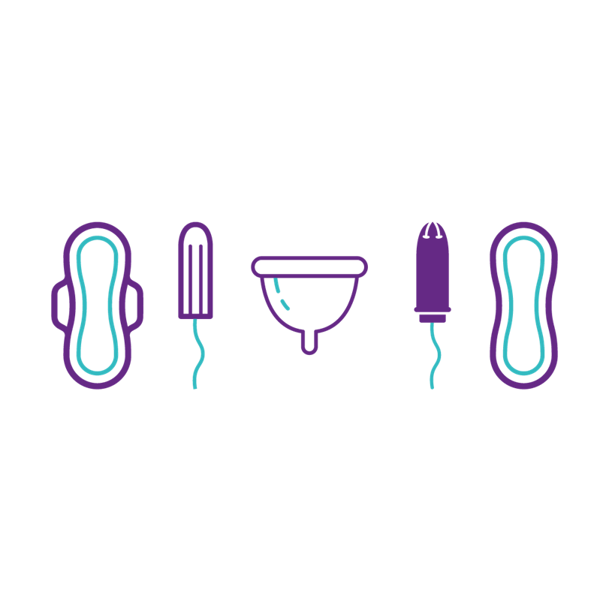
Arbrofwch i weld beth sy'n gweithio orau i chi. Does dim un math o nwyddau yn well, dim ond mai dyma’r opsiwn gorau ar gyfer y person hwnnw.

Slide 12
Enwch y “darnau”
Notes:
Labelu’r corff
Dull
• Yr hwylusydd yn egluro ein bod yn mynd i feddwl am organau rhywiol yn fwy manwl a deall y geiriau cywir ar gyfer gwahanol rannau a’r hyn y maent yn ei wneud.
• Yr hwylusydd yn dangos delweddau o’r system atgenhedlu fewnol, un yn gyntaf ac wedyn y llall ar gyflwyniad. Gall yr hwylusydd ddewis cael y mannau heb eu henwi i weld a oes unrhyw un yn y grŵp yn gwybod yr enwau, cyn datgelu’r atebion.
• Gan ddefnyddio taflen ôl-drafodaeth yr hwylusydd, cwestiynau a negeseuon allweddol, mae’r hwylusydd yn egluro enwau a swyddogaethau pob elfen o’r system atgenhedlu fewnol.
Cwestiynau
• Ydy corff pawb yr un fath?
• Beth yw’r enw ar y rhan rhwng coesau person?
• Sut allwn ni gadw ein horganau rhywiol yn lân?

Slide 13
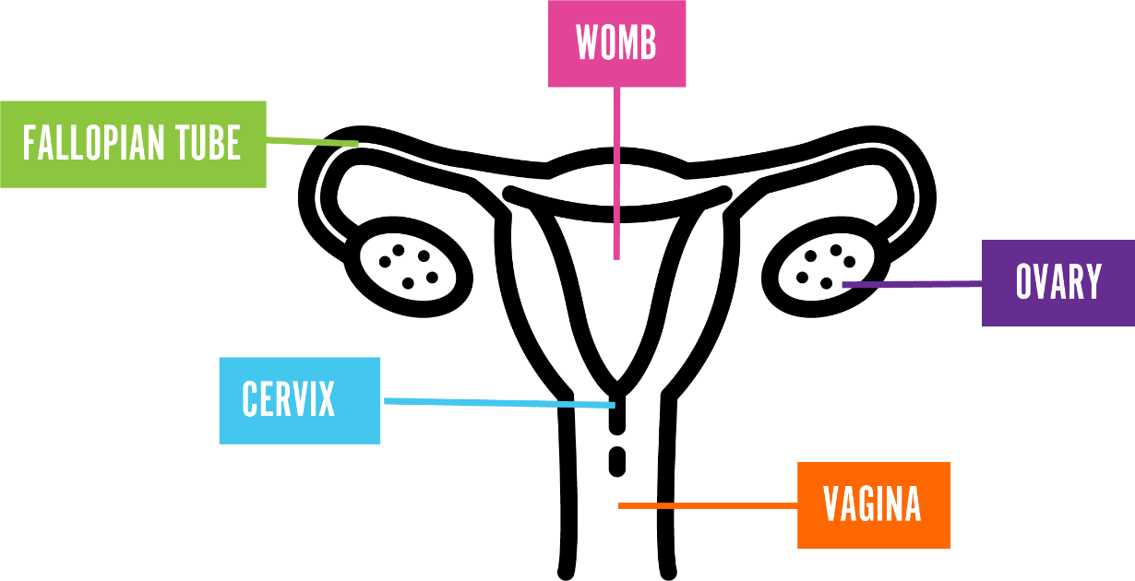
Organau atgenhedlu mewnol
Croth
Tiwb Ffalopaidd
Ofari
Ceg y groth
Gwain
Notes:
Eglurwch mai dyma sydd y tu mewn i gorff rhywun sydd â fwlfa a gwain ac mae’n rhan o’r system/organau atgenhedlu mewnol
• Ofari – mae gan bobl ddau o’r rhain a dyma lle mae’r wyau’n cael eu storio yng nghorff rhywun. Mae angen yr wyau i helpu i wneud babi ac maent mor fach fel na allwch eu gweld gyda’r llygaid noeth
• Y tiwb ffalopaidd – mae gan bobl ddau o’r rhain. Maen nhw’n cysylltu’r ofari â’r groth.
• Y groth – weithiau, mae hefyd yn cael ei galw’n wterws. Dyma lle gallai babi dyfu pe bai rhywun yn feichiog
• Ceg y groth – mae hon yn gweithredu fel rhwystr i atal unrhyw beth rhag mynd i mewn i’r corff drwy’r wain. Mae twll bychan iawn ynddi i ganiatáu i’r sberm fynd i mewn gwaed neu i waed y mislif ddod allan
• Gwain – tiwb yw hwn sy’n cysylltu’r groth a cheg y groth â’r tu allan i’r corff.

Slide 14
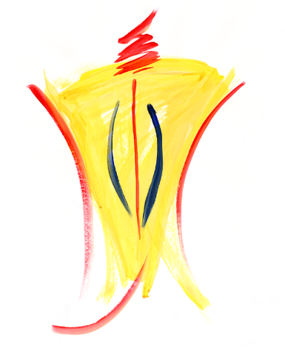
Mae pob fwlfa yn wahanol
Yn union fel rhannau eraill o’r corff, mae pob fwlfa yn wahanol ac yn unigryw.
Notes:
•Defnyddiwch sebon plaen, dibersawr bob dydd i olchi eich fwlfa yn ysgafn. Peidiwch byth â glanhau y tu mewn i’r wain (enffrydio) gan fod hynny’n golchi’r bacteria da allan. Sychwch o’r blaen i’r cefn bob amser, er mwyn osgoi trosglwyddo bacteria o’r anws.
Rydym yn aml yn cyfeirio at yr organau rhywiol allanol (y darnau y gallwch eu gweld) fel y wain, ond mewn gwirionedd, yr enw arni yw’r fwlfa.
Rydym yn aml yn cyfeirio at yr organau rhywiol allanol (y darnau y gallwch eu gweld) fel y wain, ond mewn gwirionedd, yr enw arni yw’r fwlfa.

Slide 15
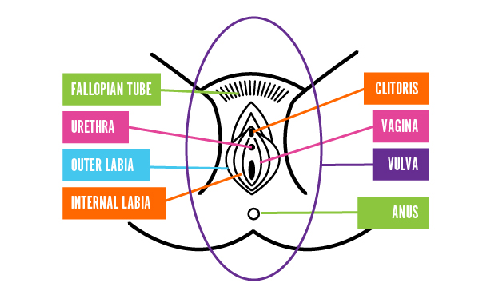
Organau atgenhedlu allanol
Mons Pubis
Clitoris
Wrethra
Gwain
Labia Allanol
Fwlfa
Labia Mewnol
Anws
Notes:
Eglurwch mai dyma sydd y tu mewn/tu allan i gorff rhywun sydd â fwlfa a gwain ac mae’n ddarlun allanol o fwlfa.
Rydym yn aml yn cyfeirio at yr organau rhywiol allanol (y darnau y gallwch eu gweld) fel y wain, ond mewn gwirionedd, yr enw arni yw’r fwlfa. Y wain yw’r tiwb cyhyrog y tu mewn i’r corff sy’n arwain o geg y groth (agoriad y groth) i’r fwlfa.
Mons Pubis. Dyma’r ardal uwchben y labia, lle gallai pobl fod â blew piwbig.
Wrethra. O dan y clitoris, byddwch yn gweld dot bach neu hollt sef agoriad eich wrethra ac o ble y byddwch yn pi-pi/gwneud dŵr.
Labia. Mae 2 ran i’r labia. 1) Labia allanol – gallai’r rhan hon fod wedi’i gorchuddio â blew piwbig ac yn aml â mwy o gnawd, 2) Labia mewnol – nid yw’r rhan hon yn cynnwys unrhyw flew piwbig. Gall maint ac ymddangosiad corfforol y labia amrywio o berson i berson a does dim ffordd gywir neu anghywir iddi edrych.
Clitoris. Ym mhen uchaf eich labia, o dan y Mons Pubis, fe welwch y clitoris sy’n edrych fel chwydd bach siâp pysen, gyda chwfl o groen yn ei orchuddio. Unig bwrpas y clitoris yw rhoi pleser rhywiol. Mae’r clitoris yn llawn nerfau, sy’n golygu y gall fod yn hynod sensitif i gyffyrddiad.
Gwain. Agoriad y wain yw’r man lle daw gwaed ohono yn ystod mislif a dyma lle gallwch roi tamponau neu gwpanau yn ystod mislif.
Anws. Mae i’w weld dan agoriad y wain a drwy’r rhan hon yr ydych chi’n gwneud pŵ/pasio ysgarthion.

Slide 16
Mae pob pidyn yn wahanol
Yn union fel rhannau eraill o’r corff, mae pob pidyn yn wahanol ac yn unigryw.
Notes:
Angen delwedd SA o bidyn

Slide 17
Organau cenhedlu mewnol
Dwythellau'r Sberm
Pidyn
Chwarennau
Ceilliau
Wrethra
Notes:
Dyma sut mae’n edrych y tu mewn i rywun sydd â phidyn, dyma eu system/organau cenhedlu mewnol
Pidyn – yn cynnwys meinwe sbyngaidd sy’n hongian y tu allan i’r corff rhwng coesau rhywun. Mae gan rai pidynnau flaengroen dros ben y pidyn i amddiffyn y rhan sensitif hon. Mae’n bwysig tynnu’r blaengroen yn ôl yn ysgafn i lanhau oddi tano pan fyddwch chi’n ymolchi. Bydd blaengroen rhai pobl wedi cael ei dynnu yn ystod llawdriniaeth gan feddyg, o bosibl.
Wrethra – tiwb yw hwn sy’n rhedeg y tu mewn i bidyn, yn cysylltu â’r bledren a dwythellau’r sberm. Mae’n cludo wrin (pi-pi) allan o’r corff. Gall hefyd gludo sberm allan o’r corff drwy’r pidyn.
Ceilliau – mae gan bobl ddau o’r rhain ac maen nhw’n hongian y tu allan i’r corff wrth ochr y pidyn. Dyma lle mae sberm yn cael ei wneud a’i storio. Mae sberm yn rhywbeth sydd ei angen i dyfu babi. Fel y pidyn, maent yn sensitif iawn i gael eu cyffwrdd.
Dwythellau’r Sberm – mae’r rhain yn helpu i drosglwyddo sberm o’r ceilliau allan i’r pidyn
Chwarennau – (chwarren brostad) sy’n gwneud yr hylif sy’n helpu’r sberm i deithio i’r pidyn. Gelwir yr hylif yn semen.

Slide 18
Cwis Cywir / Anghywir!

Slide 19
1. Yr oedran cyfartalog i ddechrau cael mislif yw 12 oed
CYWIR
Notes:
Yr oedran cyfartalog yw 12 oed, ond yr ystod oedran arferol yw rhwng 8 a 12 oed.
Peidiwch â phoeni os nad ydych chi’n dechrau ar yr un pryd â’ch cyfoedion. Os dechreuodd rhywun ei gyfnod yn 18 oed neu’n hŷn, dylai fynd at y meddyg teulu i gael cymorth ynghylch iechyd atgenhedlol.

Slide 20
2. Rydych chi’n cael eich mislif bob mis am weddill eich bywyd
ANGHYWIR
Notes:
Rydych yn mynd drwy’r menopos rhwng 45 a 55 oed. Y cyfartaledd yw 51, a dyma pryd mae eich mislif yn dod i ben ac nad ydych yn gallu beichiogi’n naturiol mwyach.
Efallai hefyd na fydd rhywun yn cael eu mislif os ydynt yn feichiog, neu’n profi problemau iechyd atgenhedlol eraill sy’n golygu nad ydynt yn cael eu mislif bob mis. Mae straen a bod dan bwysau hefyd yn gallu effeithio ar y mislif.

Slide 21
3. Mae pob mislif yn brifo
ANGHYWIR
Notes:
Bydd y rhan fwyaf o bobl yn cael poen mislif ar ryw adeg yn eu bywydau. Ond nid pawb.
Nid yw’n brifo pan fydd y gwaed yn gadael y wain, er y gall rhai pobl ei deimlo. Yr hyn sy’n brifo fel arfer yw’r crampiau – pan fydd y groth yn crebachu wrth i’r leinin ddisgyn i ffwrdd. Gellir teimlo hyn yn rhan isaf y bol, ond hefyd yn rhan isaf y cefn.

Slide 22
4. Mae rhai pobl yn cael mislif trymach nag eraill
CYWIR
Notes:
Ydyn! Rydyn ni i gyd yn wahanol. Mae’n bwysig os yw rhywun yn cael mislif trwm i feddwl am eu lles o ran y mislif, ac i gysylltu â’u meddyg teulu os yw’r boen yn amharu ar weithgareddau bob dydd, neu os ydynt yn pasio clotiau mawr, er enghraifft.

Slide 23
5. Mae’n normal i fislif rhywun ollwng yn ddamweiniol
CYWIR
Notes:
Ydy, ond efallai y bydd yn codi cywilydd arnoch. Mae’n normal, mae’r rhan fwyaf o bobl sy’n cael mislif wedi gollwng neu byddant yn gollwng rywbryd yn ystod eu bywydau. Os yw hyn yn rhywbeth rydych chi’n poeni amdano, cariwch rai nwyddau ar gyfer llif trwm a dillad isaf gyda chi.

Slide 24
6. Mae pob menyw yn cael mislif
ANGHYWIR
Notes:
I gael mislif, mae angen croth ac ofarïau arnoch. Os na chafodd rhywun ei eni gyda’r rhain, ni fyddant yn cael mislif. Ni fyddai menyw draws yn cael mislif gan nad oes ganddi wterws ac ofarïau. Ond dydy hyn ddim yn golygu nad yw’n fenyw.
Mae’n bosibl bod gan ddyn traws ei groth a’i ofarïau ac felly mae’n dal i gael mislif. Gallai hyn ddod i ben os bydd yn dewis cael therapi adfer hormonau. Nid yw cael mislif yn golygu nad ydynt yn ddyn. Gall y menopos, dewisiadau o ran atal cenhedlu hormonaidd a chyflyrau eraill wneud i’ch mislif stopio. Nid yw hyn yn golygu nad ydynt yn fenywod mwyach. (Cyfeiriwch yn ôl at y sleid cychwynnol am rywedd a chyrff os oes angen).

Slide 25
7. Ni ddylech siarad â’ch meddyg am eich mislif
ANGHYWIR
Notes:
Mae mislif yn gwbl naturiol ac nid yw’n rhywbeth sy’n gofyn am sylw meddygol fel arfer, oni bai fod gennych unrhyw bryderon. Os ydych chi’n poeni, gallwch siarad â’ch meddyg teulu am eich mislif. Gallan nhw gynnal profion a gwneud yn siŵr bod popeth fel y dylai fod a hefyd eich helpu os bydd unrhyw beth yn mynd o chwith. Gallwch awgrymu meddyg o rywedd penodol os ydych chi’n teimlo’n fwy cyfforddus yn siarad â meddyg sy’n ystyried ei hun yn fenyw.

Slide 26
Stigma...
Rydyn ni’n meddwl y dylem ni siarad am y mislif, ein cyrff a’r cylch mislif yn agored.
Maen nhw’n naturiol ac yn normal.
Gadewch i ni barhau i gael gwared ar y stigma!
Notes:
Gofynnwch i’r bobl ifanc pa stigma maen nhw’n meddwl sy’n gysylltiedig â’r mislif
Cwestiynau Allweddol
Beth mae stigma yn ei olygu?
Beth allai effeithio ar sut rydym yn meddwl am y mislif mewn cymdeithas?
A yw’n anoddach siarad am hyn mewn grwpiau cymysg? Ac os felly, pam?
Beth allai ei gwneud yn anodd i bobl siarad am gyrff a lles mewn perthynas â’r mislif?
Yn aml, mae’r rhai sy’n cael mislif yn cael eu dysgu y dylai’r mislif gael ei guddio, ei gadw’n gyfrinach ac na ddylid siarad amdano. Er nad oes ffordd ‘anghywir’ o deimlo, nid yw’r mislif yn rhywbeth i’w guddio na bod â chywilydd ohono. Mae’n naturiol ac yn unigryw i bob person.
“Mae effaith stigma a chywilydd ynghylch y mislif yn cael ei theimlo ar draws sawl maes ym mywydau pobl ifanc, o iechyd meddwl, delwedd y corff a hunan-barch, i gyfyngu ar weithgareddau ac ymddygiad. Mae hefyd yn rhwystro cyfathrebu a gwybodaeth am gyrff, a ffyrdd o ofalu amdanynt.” Adroddiad Plan International UK
Wedi’i gymryd o gynllun gwers blwyddyn 7 i adrodd yn ôl ar y pwynt

Slide 27
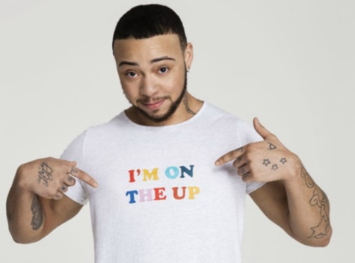
Pobl yn herio’r stigma
Notes:
Dydyn ni ddim yn siŵr a ydyn ni’n cael defnyddio delweddau fel hyn yn y cyflwyniadau PowerPoint, ond fe wnaethon ni ddefnyddio’r delweddau hyn yn LTP ac roedd yn ddefnyddiol iawn ar gyfer siarad am tabŵs!
Rhedodd Kiran Gandani farathon Llundain tra oedd yn gwaedu’n rhydd yn 2015
Kenny Jones, Model traws a oedd yn wyneb ymgyrch gadarnhaol am fislif yn 2018
Amika George, yr ymgyrchydd #FreePeriods blaenllaw a fu’n ymgyrchu dros sicrhau bod nwyddau mislif ar gael mewn ysgolion i bobl ifanc sy’n profi tlodi mislif
Bu’r Nofiwr Olympaidd Fu Yuanhui, yn sôn am ei mislif yn effeithio ar ei pherfformiad nofio yn 2016
Mae Rupi Kaur, bardd ffeministaidd Indiaidd-Canadaidd sy’n adnabyddus yn fyd-eang, yn postio llun o’i gwaedu ar Instagram, a fydd wedyn yn cael ei dynnu oddi ar Instagram yn 2018.

Slide 28
Sut ydyn ni’n creu amgylchedd sy’n ystyriol o’r mislif mewn cymdeithas?
Siarad am y mislif
Cynnwys pobl o bob rhyw yn y sgwrs! Unrhyw un arall?
Notes:
• Rydyn ni’n meddwl y dylem ni siarad am y mislif, ein cyrff a’r cylch mislif yn agored a chreu amgylchedd sy’n fwy ystyriol o’r mislif.
• “Mae effaith stigma a chywilydd ynghylch y mislif yn cael ei theimlo ar draws sawl maes ym mywydau pobl ifanc, o iechyd meddwl, delwedd y corff a hunan-barch, i gyfyngu ar weithgareddau ac ymddygiad. Mae hefyd yn rhwystro cyfathrebu a gwybodaeth am gyrff, a ffyrdd o ofalu amdanynt.” Adroddiad Plan International UK
• Po fwyaf y mae pobl yn ei wybod am y mislif, y lleiaf dirgel neu frawychus ydyw. Oes yna rywun rydych chi’n ei adnabod sydd ddim yn gwybod cymaint am y mislif a’r cylch mislif ag ydych chi’n ei wneud ar hyn o bryd? Allech chi rannu rhywfaint o’r wybodaeth rydych chi wedi’i dysgu?
Cynhwyswch bobl o bob rhyw yn y sgwrs!
• Mae rhai syniadau eraill ar gyfer creu amgylchedd sy’n ystyriol o’r mislif yn cynnwys cael nwyddau mislif am ddim yn yr ysgol ac mewn lleoliadau cymunedol eraill, yn ogystal â chaniatáu i fyfyrwyr fynd i’r toiled bob amser pan fyddant angen yn y dosbarth.

Slide 29
Crynodeb
Gallai’r glasoed effeithio ar gyrff pawb yn wahanol
Mae ffyrdd y gallwn ddechrau chwalu’r stigma drwy siarad am y mislif
Nid yw’n anghywir nac yn anweddus gwybod am gyrff a sut maen nhw’n gweithio. Mae nhw gan bob un ohonom.
Gwybod ble i fynd i gael help os oes angen i ni ofyn mwy o gwestiynau am fislif

Slide 30
Ble i fynd am gefnogaeth
Oedolyn rydych chi’n ymddiried ynddo gartref neu yn yr ysgol Gwefan Brook https://www.brook.org.uk/your-life/puberty/ https://www.brook.org.uk/your-life/period-faqs/ Childine – 0800 1111 https://www.childline.org.uk/info-advice/you-your-body/puberty/puberty-facts/ Cymorth ar gyfer pobl ifanc draws a rhywedd-amrywiol https://mermaidsuk.org.uk/

Slide 31
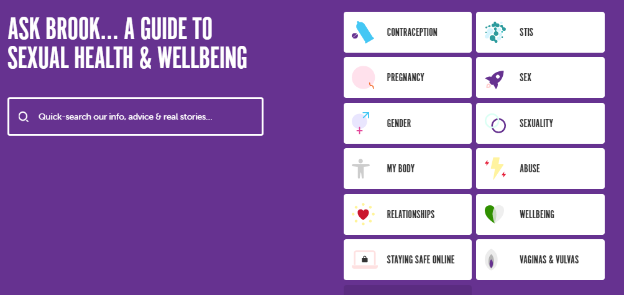
Gofynnwch i Brook https://www.brook.org.uk/help-advice

Slide 32
Diolch am wrando
Gobeithio eich bod chi wedi ei fwynhau!
Oes gennych chi unrhyw gwestiynau?

